Slide 1
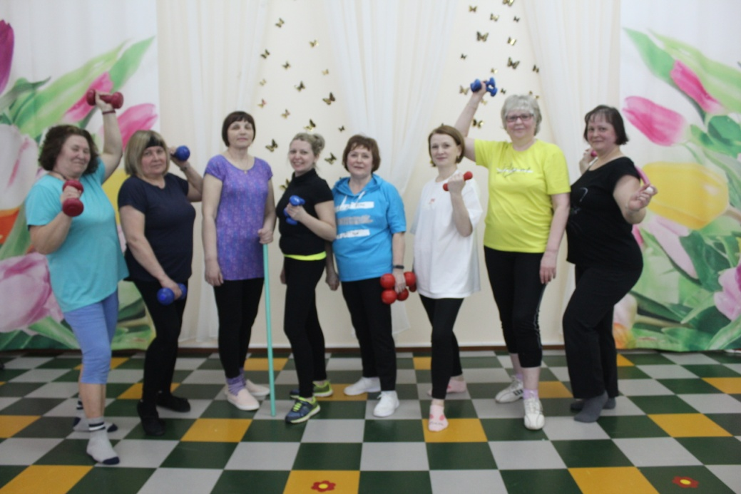
Проектная деятельность
Группа для занятий женским фитнесом «Ключики к здоровью»

Slide 2
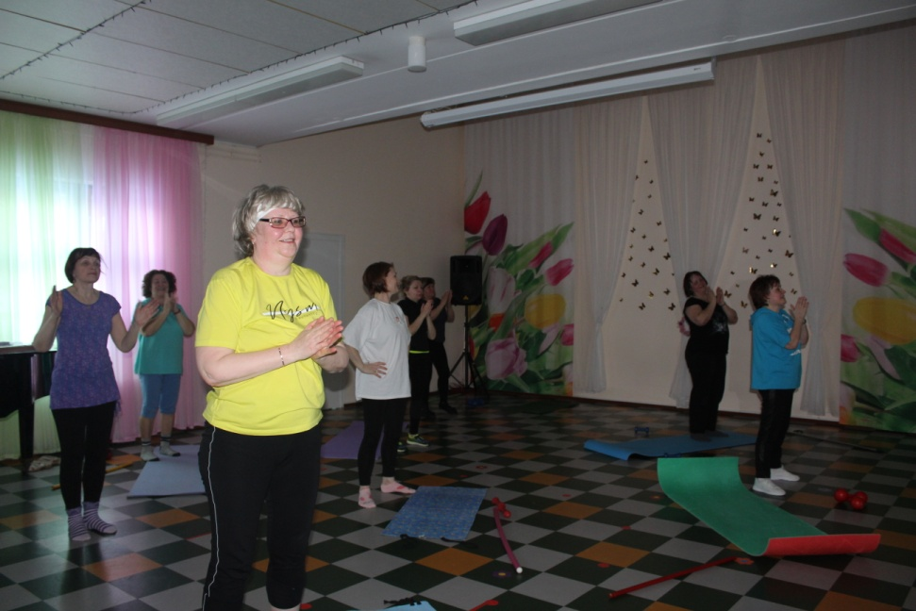
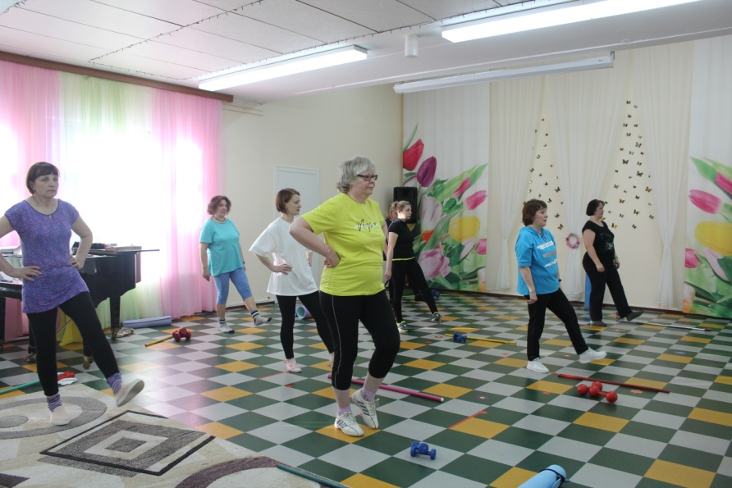
Проблемная ситуация
Современные люди мало двигаются, не все занимаются физическими упражнениями, это в свою очередь сказывается на здоровье и общем состоянии человека, его внешнем виде и проблемами с лишним весом.

Slide 3
Планирование
Изучение и анализ литературы по физиологическим особенностям женского здоровья.
Мини-интервью с сотрудницами детского сада «Какие занятия фитнесом им ближе?»
Выдвижение руководителя группы здоровья самим коллективом. Ориентация на то, что руководитель спортивный человек, обладает опытом проведения фитнес-занятий, имеет мотивационную готовность.
Выделение места для проведения занятий на базе детского сада, определение дней и времени.
Подготовка программы занятий, подбор музыкального сопровождения.

Slide 4
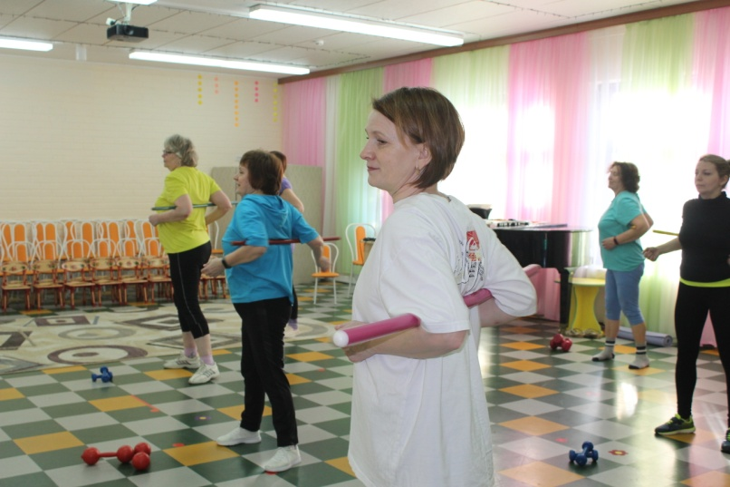
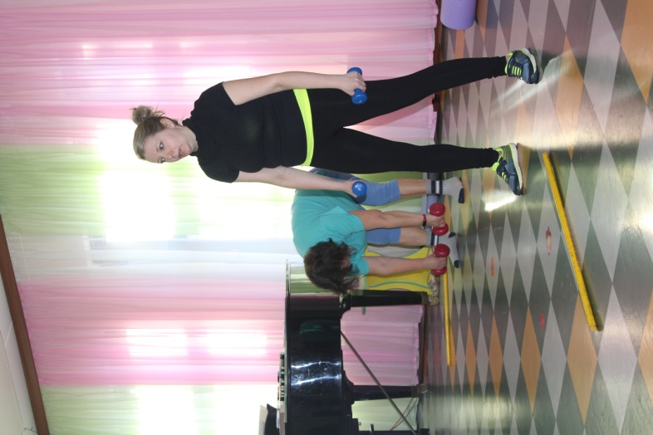
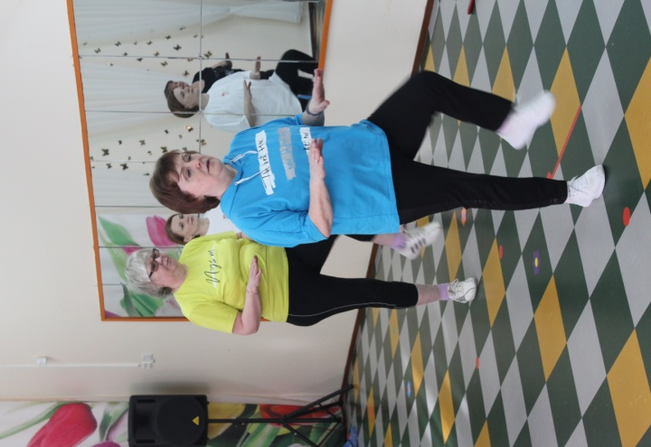
Поиск информации
Интернет-ресурсы
Профессиональная литература
Посещение фитнес-занятий городских спортивных секций
Общение с тренерами
Прохождение онлайн-обучения руководителю группы, просмотр обучающих видео на канале YouTube

Slide 5
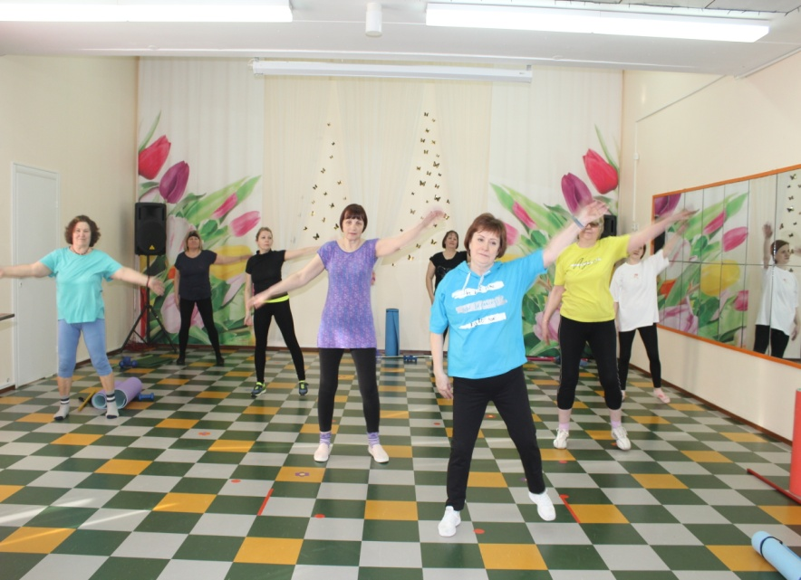
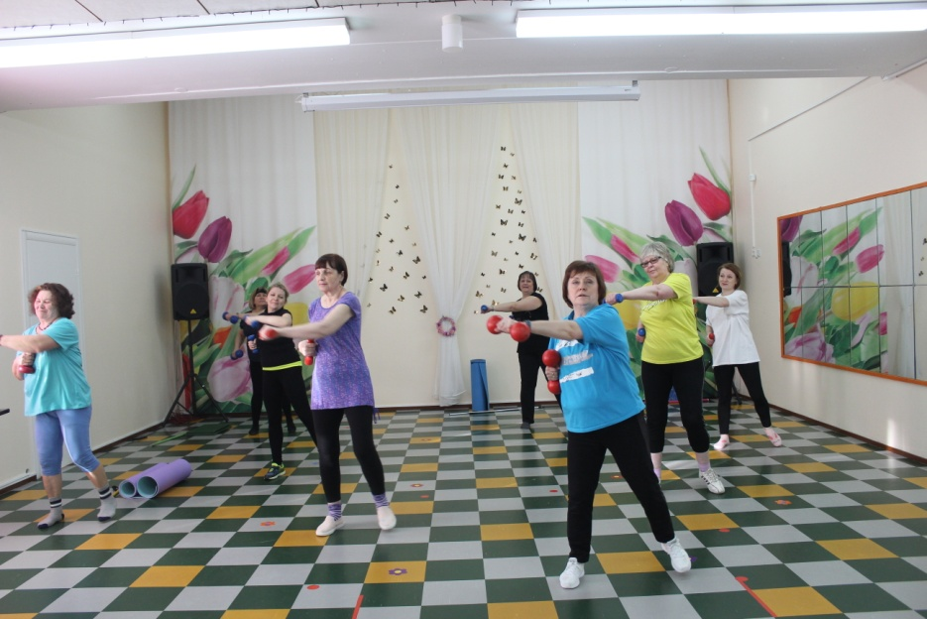
Продукт
Группа здоровья «Ключики к здоровью» существует на протяжении уже более 15 лет. Основатель – воспитатель детского сада Леонтьева Ольга Васильевна. За это время группу здоровья стабильно посещают 12 человек, порядка еще 10 человек периодически посещают занятия, организованные руководителем группы.
Занятия фитнесом позволяют достичь таких результатов как:
-) Снижение заболеваемости
-) Повышение уровня физических способностей
-) Сформированность осознанной потребности в ведении здорового образа жизни.

Slide 6
Презентация
Фрагменты спортивного занятия

Slide 7
